Slide 1
«Волшебный камень - магнит»
Исследовательская работа с детьми
II младшей группы МБДОУ «Преображенский детский сад «Малышок»
Воспитатели: А. С. Раменская
М. Л. Чмуж

Slide 2
Актуальность
Главное достоинство экспериментирования в том, что оно дает детям реальные представления о различных сторонах изучаемого объекта, о его взаимоотношениях с другими объектами и средой обитания.

Slide 3
Цель
Формирование познавательной активности детей в процессе знакомства с магнитом и его свойствами.

Slide 4
Задачи
-Познакомить детей с понятием «магнит» и его свойствами.
-Развивать у детей умение приобретать знания посредством практики, развивать опыт практической деятельности, игровой опыт.
-Обогащать знания детей о неживой природе.
-Воспитывать самостоятельность, любознательность, интерес к познаниям.

Slide 5
Оптимальные условия для проведения опытов
- Создание проблемной ситуации. - Предоставление исследуемых объектов по количеству детей. - Обеспечение необходимым оборудованием в соответствии с возрастом детей. - Удобное и безопасное размещение детей

Slide 6
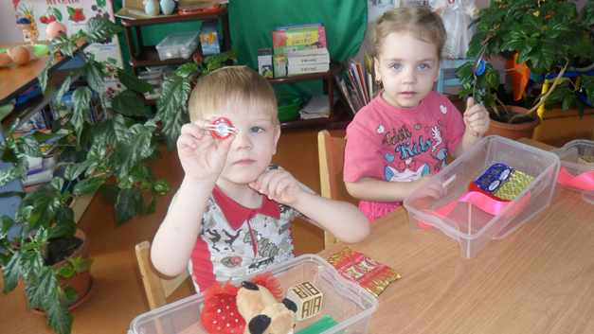
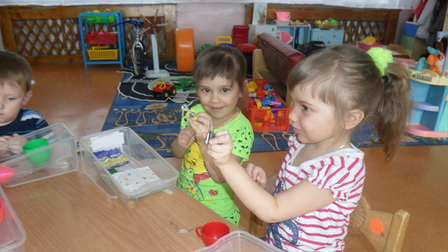
Опыт 1. Опыт с различными предметами.
Вам понадобится:
Магниты по количеству детей, коробки на каждого ребенка с предметами (скрепки, монетки, ткань, бумага, карандаш, пластмассовая игрушка и т.д.)
Что делать:
1. Дети рассматривают содержимое коробки.
2. Берут магниты, ищут те предметы которые притянет магнит.
3.Задать вопрос какие предметы притянул к себе магнит?
4. Выслушать ответы детей сделать вывод.
Вывод: магнит обладает магнитной силой, притягивает только металлические предметы.

Slide 7
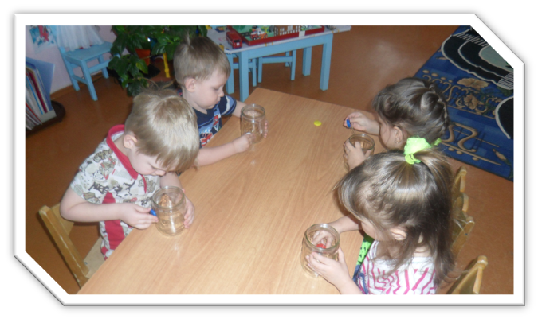
Опыт 2.
Вам понадобится:
Стеклянные емкости на каждого ребенка, магнит, змейка из скрепок.
Что делать:
1. Рассматривают содержимое банки, обсуждение как можно достать змейку не опуская туда руку.
2. Берут магнит, приставляют к стенкам банки и двигают змейку, достают.
3. Может ли магнит притягивать через преграду? (высказывание детей).
Вывод: магнит (магнитная сила) воздействует через стекло.

Slide 8
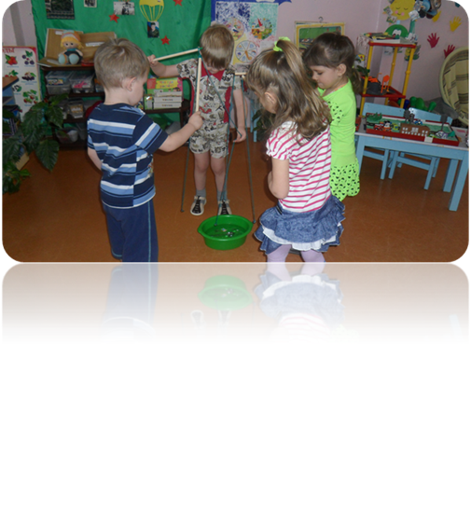
Опыт 3. игра - опыт «Рыбалка»
Вам понадобится:
Емкость с водой, удочки с магнитами, металлические предметы.
Что делать:
1. Нужно достать предмет из тазика с водой не замочив рук.
2. Взять удочки опустить в таз и достать предмет.
3. Что же мы видим? (высказывание детей).
Вывод: магнит сохраняет свойства в воде.

Slide 9
Мы узнали, что магнит:
- Обладает магнитной силой,
- магнитная сила воздействует через стекло
- сохраняет свойства в воде.

